Slide 1
Defensa Hito3
Nombre: MEL DUSAN MEJIA GARCIA
MATERIA: SISTEMAS OPERATIVOS MOVILES Y EMBEBIDOS

Slide 2
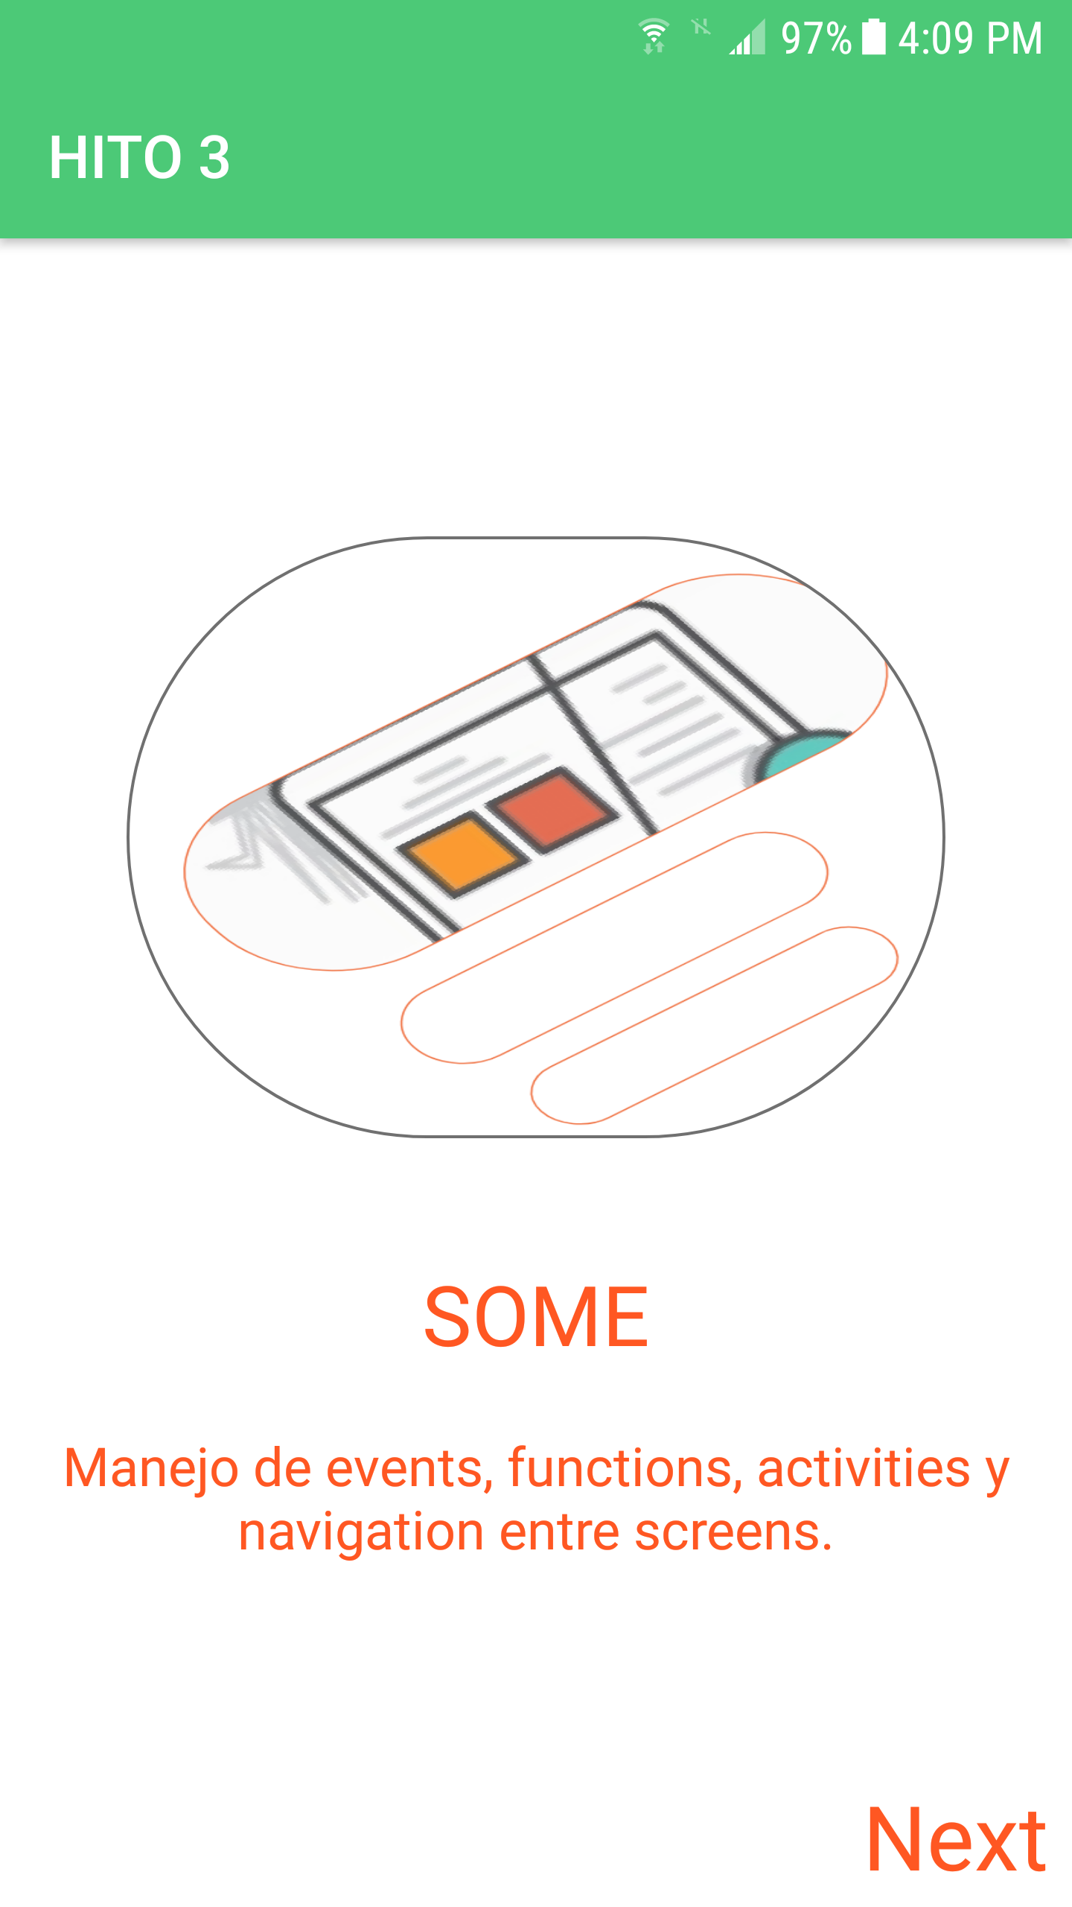
PRIMER FRAGMENT

Slide 3
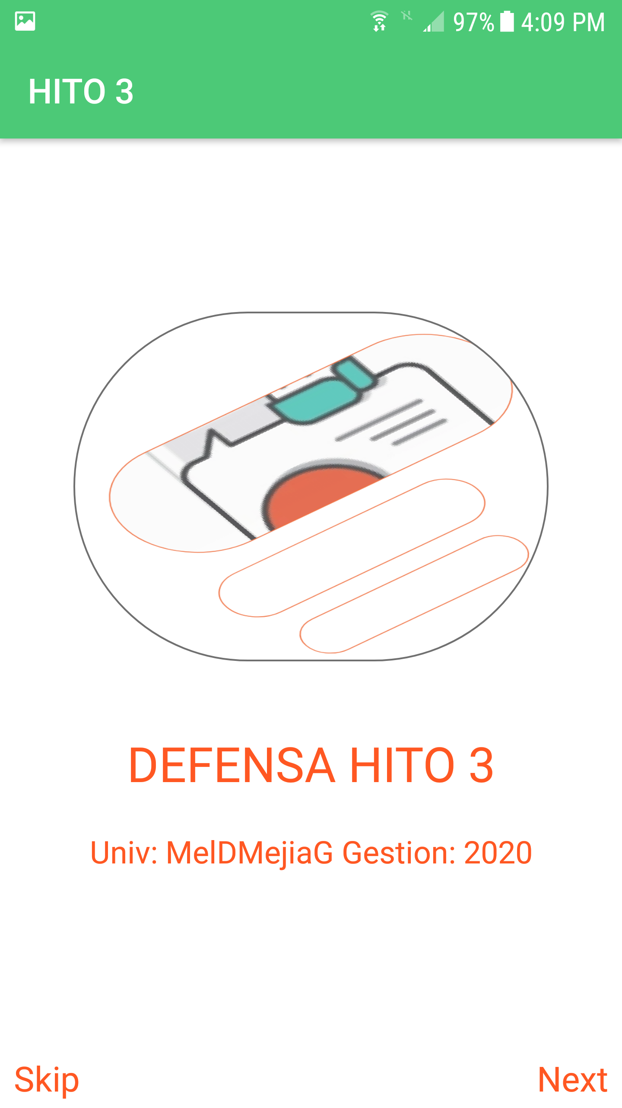
SEGUNDO FRAGMENT

Slide 4
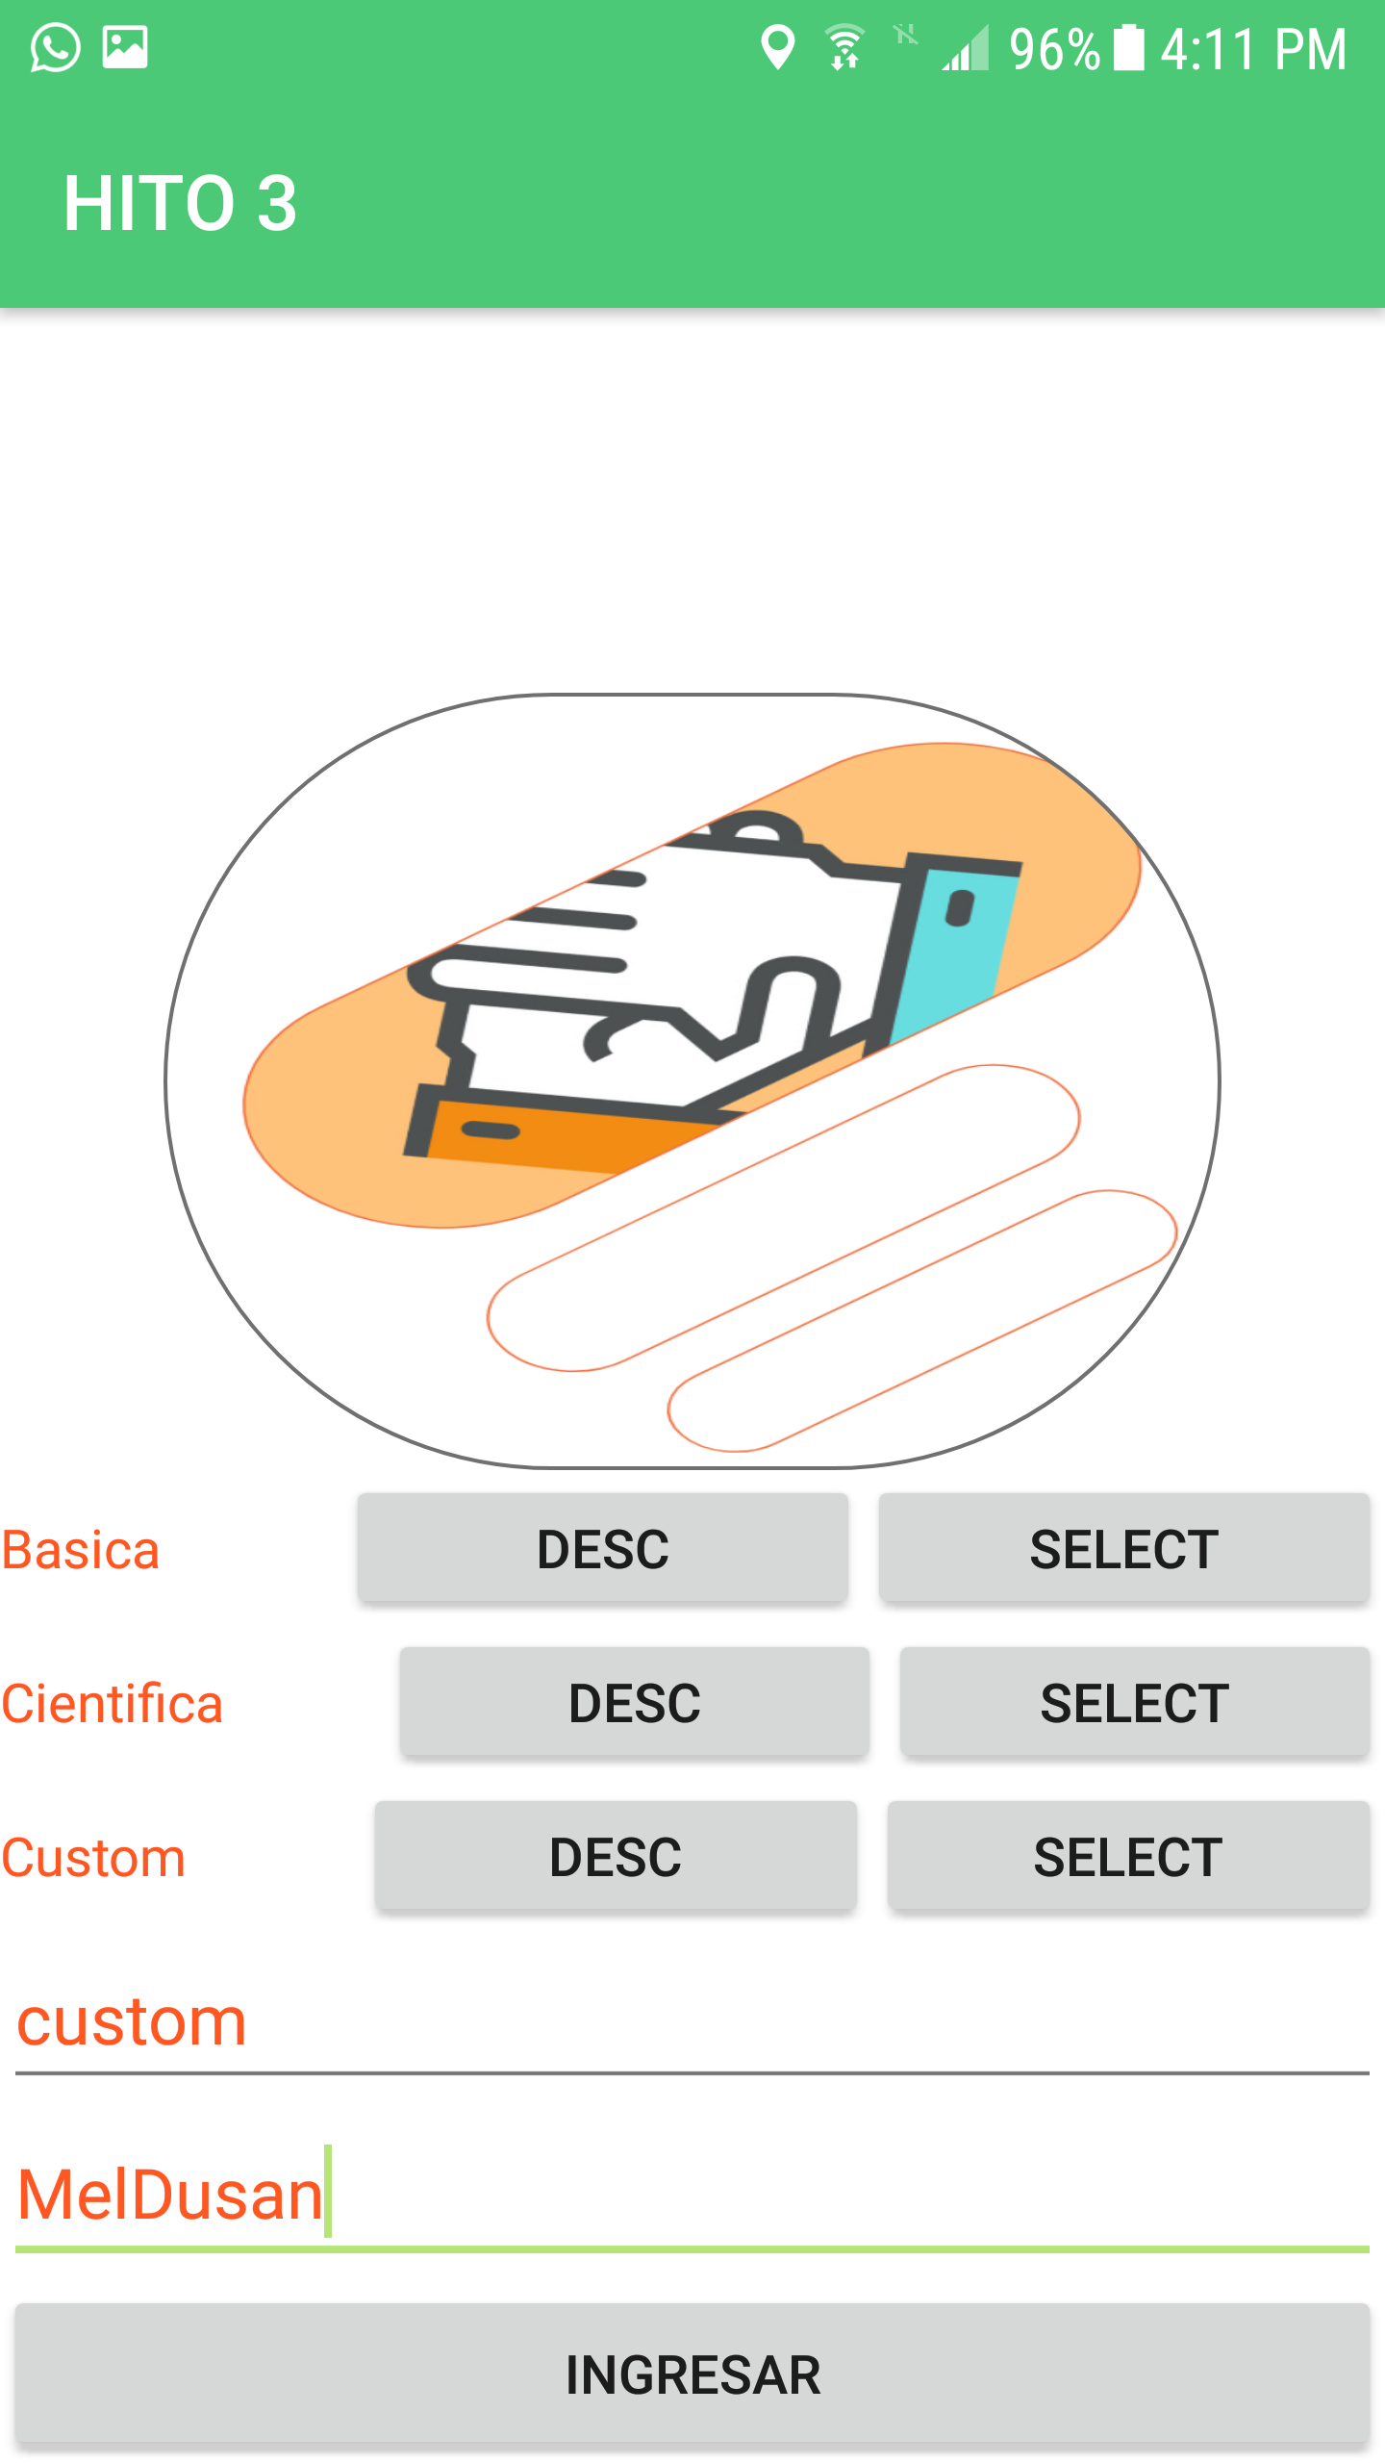
TERCER FRAGMENT

Slide 5
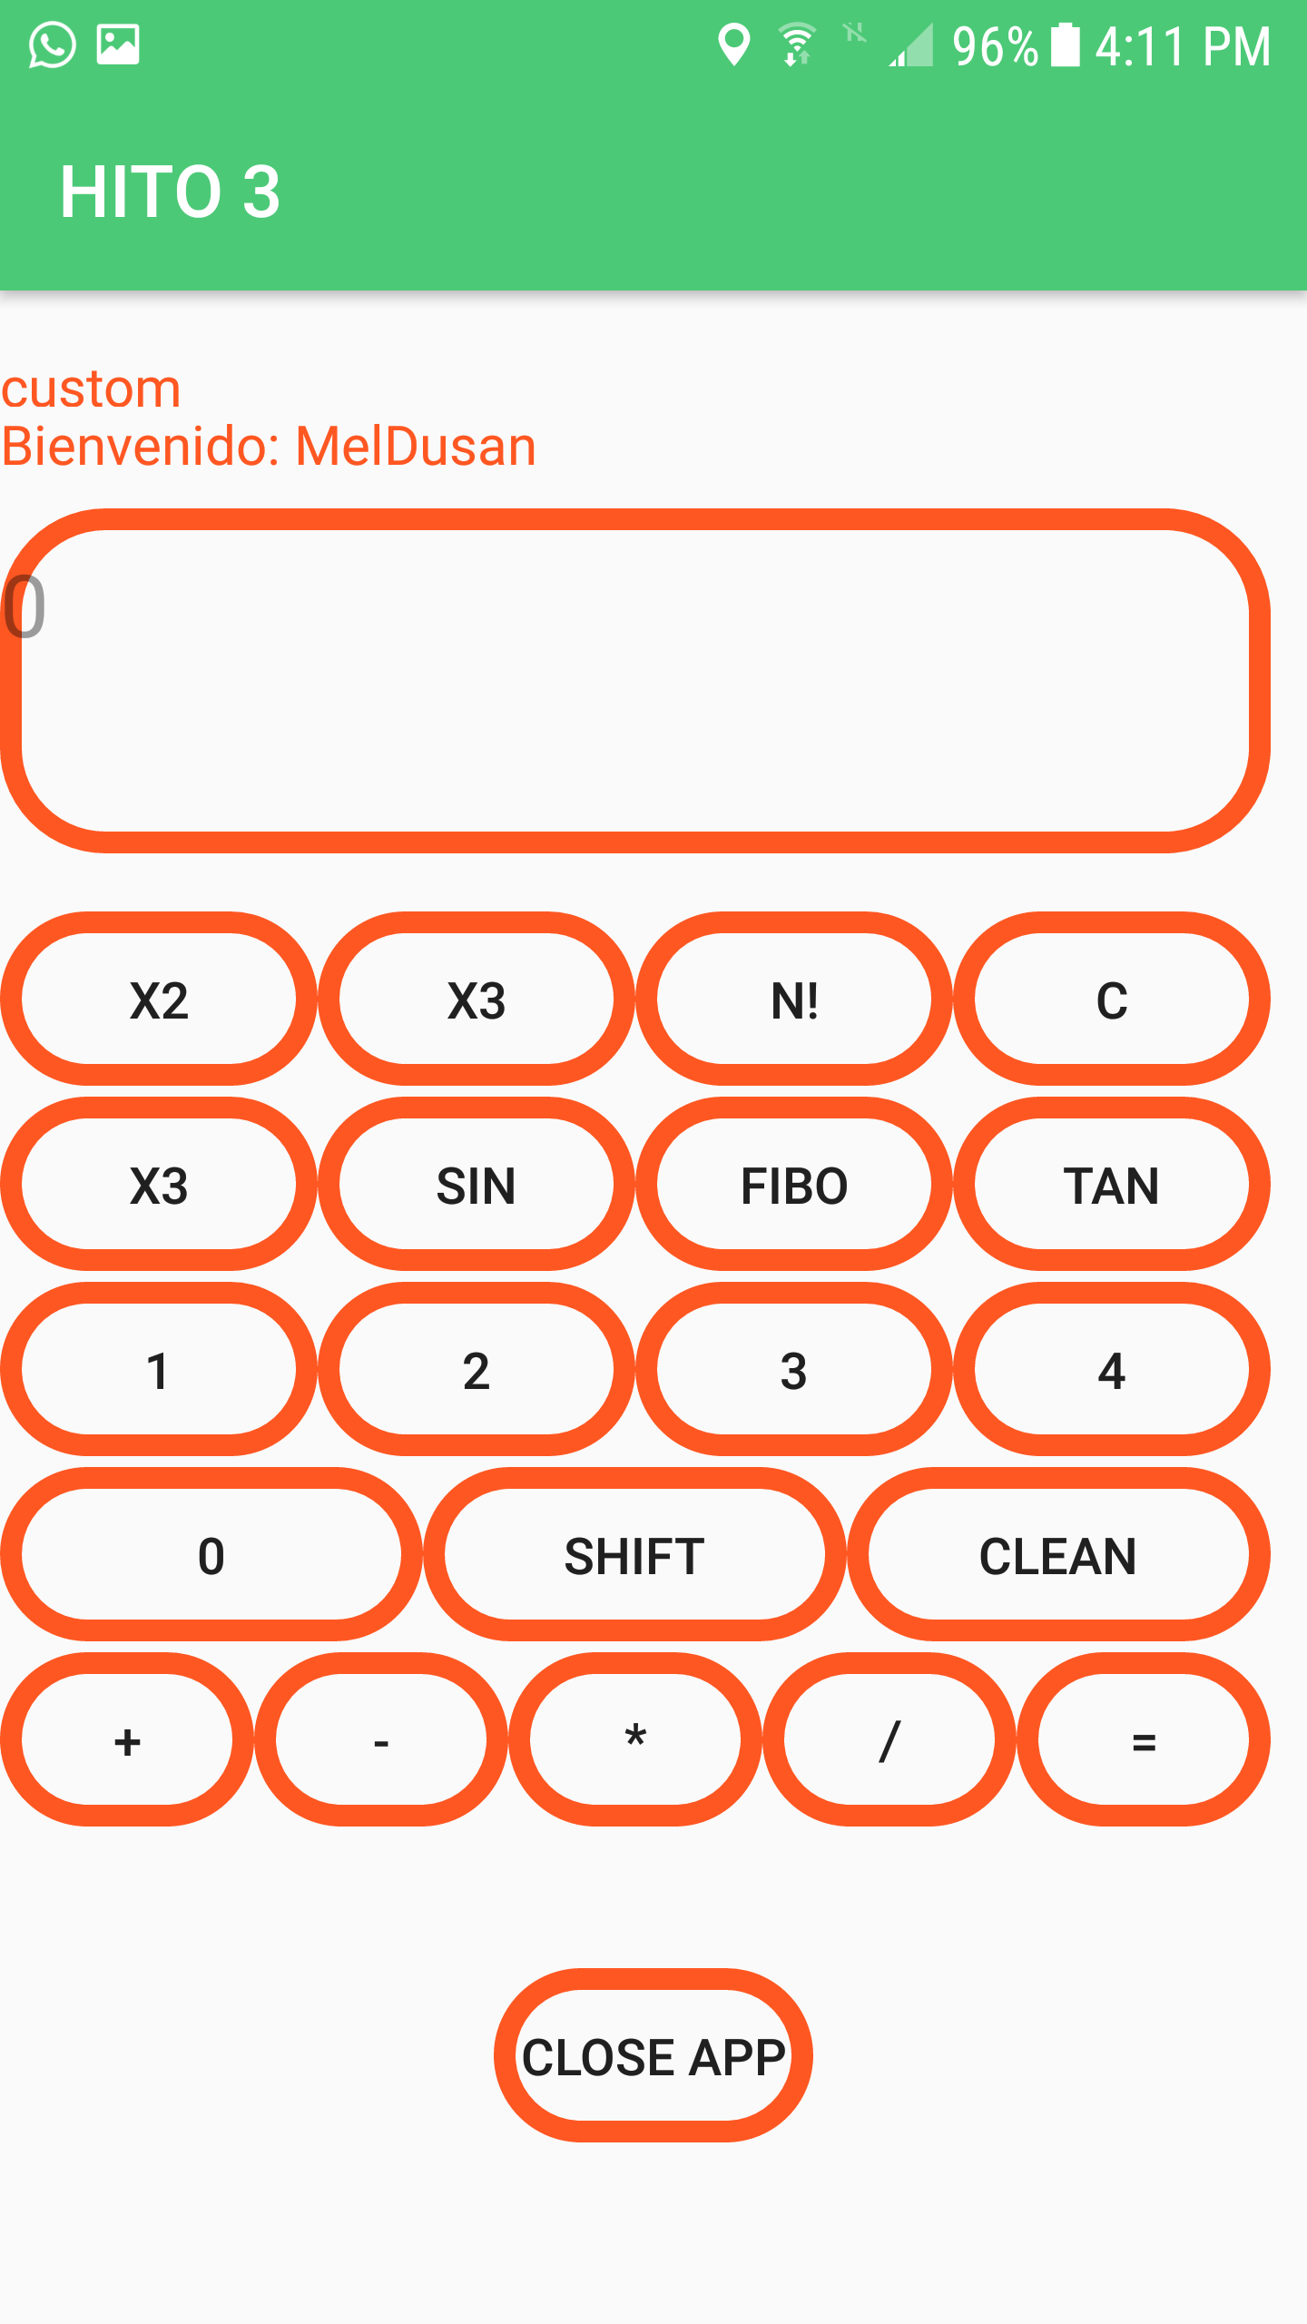
CUSTOM ACTIVITY

